Slide 1
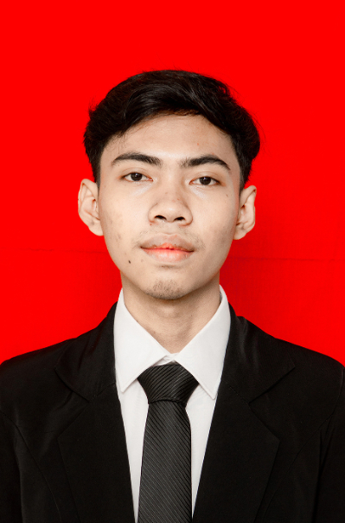
YUDISIUM SARJANA
PROGRAM STUDI AKUNTANSI FAKULTAS EKONOMI DAN BISNIS
UNIVERSITAS 17 AGUSTUS 1945 SAMARINDA
PERIODE II TAHUN AKADEMIK 2022/2023
Skripsi :
Analisis Finansial Distress Dengan Model Altman Z-Score Pada PT. Binakarya Jaya Abadi Tbk Sebelum dan Pasca Pandemi COVID-19
Pembimbing I : Dr. Dra. Ec. Elfreda Aplonia Lau, M.Si.
Pembimbing II : Purwanti, S.E., M.E.
IPK : 3,84
Predikat : Dengan Pujian
Muhammad Abdul Hanafi, S.Ak.
NPM : 19.11.1001.3408.037

